Slide 1
Organización Industrial
ICM-323 Ingeniería Comercial
Unidad III - Clase 2
Colusión y Políticas Públicas
Eduardo Letelier

Slide 2
Unidad III: Colusión y Políticas Públicas
En esta unidad aprenderemos a analizar los efectos sociales de comportamientos empresariales no competitivos desde la regulación nacional vigente y la responsabilidad social en organizaciones de distinta naturaleza. Durante este periodo revisaremos:
Colusión en oligopolios
Normativa legal respecto a la colusión
Responsabilidad social y ética en el comportamiento empresarial colusivo
Efectos de mercados no competitivos sobre el bienestar social
Externalidades y políticas públicas de regulación
Para esta unidad se trabajará con los siguientes capítulos del libro:
Tarzijan, J., Paredes, R. (2012). Organización Industrial para la estrategia empresarial, 3d. Pearson Educción de Chile. Caps. 23-26

Slide 3
Planificación
Nos quedan las siguientes fechas
26 y 27 de noviembre: Clases
03 y 04 de diciembre: Clases (Sección 2: UCM Virtual; Sección 1: Presencial)
10 y 11 de diciembre: Clases (Fiscalía Nacional Económica). Entrega de taller Unidad 3
17 y 18 de diciembre: Prueba parcial Unidad 3
17 de diciembre. 15 hrs. Pruebas recuperativas (con justificativo).

Slide 4
Regulación de Estructuras

Slide 5
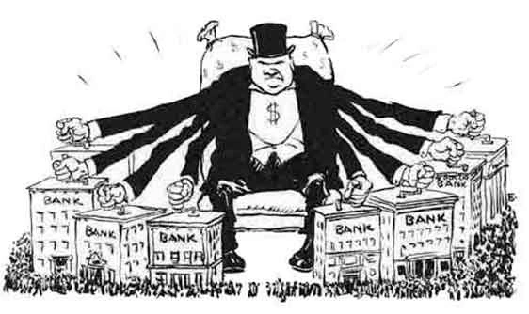
Introducción
Regulación legal directa de sectores y regulación antimonopolios se enfocan en estructuras y no en conductas
Propensión de ciertas estructuras a prácticas anticompetitivas y a abusos de mercado llevan a normas legales que limitan o impiden su existencia
Problema: regular estructuras es menos flexible y reversible que regular conducta
Principales estructuras que se limitan o impiden:
Integración horizontal: por generar una alta concentración industrial
Integración vertical: por riesgos de traspaso de poder de mercado

Slide 6
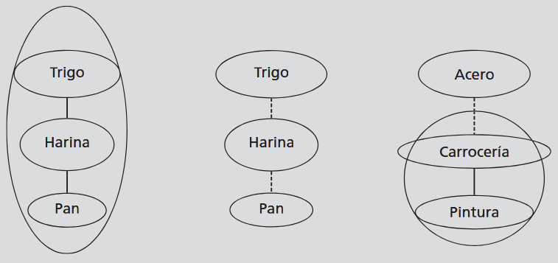
Integración horizontal
En el gráfico los procesos más cercanos a los consumidores se ubican abajo.
Las líneas continuas definen la integración de procesos en una misma empresa
De este modo se tiene:
Integración vertical: una empresa integra varios procesos “aguas arriba” o “aguas abajo”
Integración horizontal: una empresa se fusiona con otra que desarrolla el mismo proceso
Integración conglomerada: una empresa se fusiona con otra que desarrolla un proceso no relacionado horizontal o verticalmente

Slide 7

Efectos de la integración horizontal
A mayor integración horizontal se tienen potencialmente dos efectos contrapuestos:
Mayor poder de mercado, que podría perjudicar a consumidores
Mayor eficiencia por reducción de costos, que podría beneficiar a consumidores
Enfoque dominante de regulación estructura-conducta-desempeño: competencia depende de la concentración y participación de mercado de empresas
Una mayor concentración de empresas aumenta probabilidad de colusión de precios
A menor número de empresas mejor vigilancia recíproca y menor costo de coordinación para coludirse

Slide 8
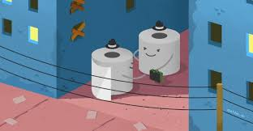
Efectos de fusión en precios y disponibilidad de bienes
Suponga industria con función de demanda: P = 100 – Q
Existen 5 empresas con CMg=40 y compiten eligiendo q_{i}
Equilibrio para cada empresa i:
U_{i} = (100 – q_{i} – 4*q_{j} – 40)*q_{i}
Derivando U_{i} respecto de q_{i} e igualando a cero se tiene la siguiente función de reacción o de mejor respuesta para la empresa i:
q_{i} = (60 – 4*q_{j})/ 2
Si las empresa son iguales (misma función de reacción):
q* = 10 ; Q* = 50; P* = 50
Si dos empresas se fusionan y no hay ahorro de costos ni nuevas entrantes:
Q*=48 ; P*= $52
En este caso, la sociedad estará peor después de la fusión

Slide 9
Efectos de fusión en precios y disponibilidad de bienes
Suponga ahora que como resultado de la fusión CMg=25 para la nueva empresa
En este caso, el equilibrio para la empresa i será:
U_{i} = (100 – q_{i} – 3*q_{j} – 25)*q_{i}
Y la función de reacción de la empresa i será:
q_{i} = (75 – 3*q_{j})/2 (A)
Mientras que la función de reacción de las otras 3 empresas será:
q_{j} = (60 – q_{i} – 2*q_{J})/2 (B)
Si se asume q_{j} = q_{J} , igualando (A) y (B) se tiene:
Qj* = 9*3 =27; qi* = 24; Q*= 51
Y además P* = $49
Por lo que la fusión es beneficiosa
En resumen, el resultado dependerá de qué fuerza predomine: eficiencia o poder monopólico

Slide 10

Evolución en la regulación de las fusiones horizontales
Críticas a la regulación de estructuras:
Asume mecánicamente que concentración de mercado implica ejercicio de poder de mercado
No reconoce efectos beneficiosos de eficiencia por reducción de costos derivados de fusión horizontal
Desconoce los efectos de la competencia potencial (desafiabilidad de mercado)
Desde los 80’s se verifica cambio de tendencia en la regulación con énfasis en:
Precio finalmente pagado por consumidores
Condiciones de entrada
Eficiencia de la industria
Ganancias de innovación y cambio tecnológico
Hoy en EE.UU. se aprueban fusiones incluso con aumentos de precio de corto plazo (2 años) que induzcan entrada
En Chile hoy existe la consulta voluntaria al TDLC sobre legalidad de fusiones basado en análisis económico

Slide 11

¿Cómo regular a Microsoft?
Empresa fue acusada de usar poder en el mercado de sistemas operativos (Windows), para obligar a los fabricantes a instalar su navegador (browser) Internet Explorer en las computadoras
Regulación estructural
División de Microsoft en tres empresas con actuaciones comerciales independientes:
i) sistemas operativos
ii) aplicaciones de oficina
iii) aplicaciones de Internet
Regulación conductual
Prohibición de venta atada de sistema operativo y aplicaciones
Limitación a la negativa a vender sistemas operativos a fabricantes que usen aplicaciones alternativas
Limitación a la instalación de Internet Explorer en la pantalla de inicio

Slide 12
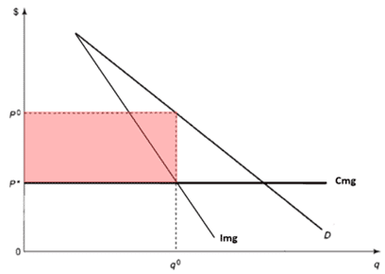
Barreras a la entrada e integración horizontal
Es fundamental determinar cómo una fusión puede afectar o verse afectada por barreras a la entrada en una industria
Visión regulatoria dominante y modelos de competencia oligopolista asumen que el número de empresas es exógeno
El único efecto de una fusión era la reducción en el número de empresas en una industria
Este análisis no consideraba que si los precios al consumidor subían como resultado de una fusión, esto podía inducir la entrada al mercado de nuevos competidores
Esto podría tener como efecto el reestablecimiento de precios iniciales

Slide 13

Barreras a la entrada e integración horizontal
Análisis de barreras a la entrada debe determinar magnitud de costos hundidos de nuevas inversiones
A mayor costo hundido o inversión irreversible o no recuperable, mayores serán las barreras a la entrada
Si las inversiones tienen usos alternativos o son reversibles, menores serán las barreras a la entrada y salida. Ejemplo: amenaza de importaciones
Puede existir alta concentración en un mercado pero sin barreras a la entrada es imposible que una empresa cobre P>CMg
Tecnología puede definir una barrera a la entrada: Tamaño Mínimo Eficiente
A mayor TME más concentrada será la industria
A menor TME mayor será el costo relativo para la empresa establecida de detener la entrada

Slide 14
Integración vertical
Según Coase, una empresa se puede definir como un conjunto de procesos integrados verticalmente y coordinados jerárquicamente
Bajo ciertas condiciones estos procesos pueden ser contratados en el mercado
¿Bajo qué condiciones la integración vertical aumenta el poder monopólico de una empresa?

Slide 15
Integración vertical sin regulación
Supongamos que para bañarse en un lago, los visitantes necesitan de:
i) servicios de un camino
ii) servicios de una playa
Estos servicios tienen CMg=0
La demanda por una tarde de baño en el lago (q) viene dada por:
P = 100 – Q
La función de ingreso marginal de sería entonces:
IMg = 100 -2*Q
Con libre acceso (P=0) se bañan 100 personas en una tarde en el lago
Si hay un monopolio en el camino pero infinitas playas o si hay infinitos caminos pero un monopolio en la playa…
…el monopolista define el precio donde IMg=CMg=0
Es decir, cobra $50 y se bañan 50 personas
En el servicio donde hay infinitas opciones, el monopolista cobra P=CMg=0
No hay ganancias derivadas de la integración vertical

Slide 16
Integración vertical sin regulación
Si ahora tenemos dos monopolistas, uno para el servicio del camino y otro para el servicio de la playa
Hay interacción estratégica entre ambos y el precio dependerá del nivel de coordinación entre ambos. Por ejemplo:
Si el monopolista del camino cobra $50 y gana $2.500
El monopolista de la playa toma la demanda residual
P = 50 – Q
Su función de ingreso marginal de será entonces:
IMg = 50 -2*Q
El monopolista de la playa determinará la cantidad donde IMg=CMg=0
Es decir, cobrará P=$25 y ganará $625
Cada uno de los 25 bañistas terminará pagando $75
Si ahora los dos monopolios se fusionan, el monopolista del camino volverá a enfrentar la demanda completa por una tarde de baño en el lago
Cobrará P=$50 y ganará $2.500
Pero el monopolista de la playa podrá aumentar sus ingresos de $625 a $2.500
En este caso, hay incentivos para integrarse pero esta fusión será beneficiosa para la sociedad

Slide 17
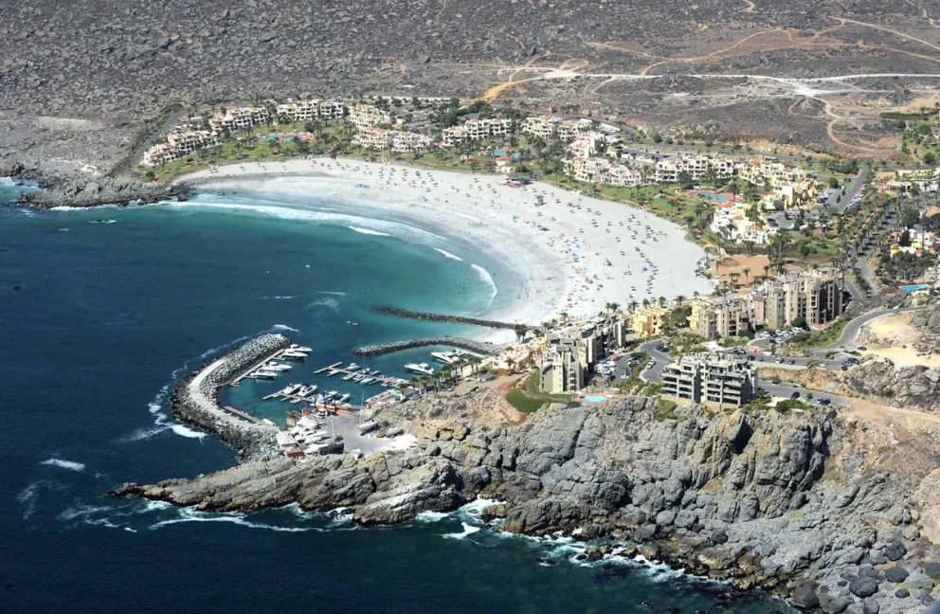
Incentivos para la integración vertical con regulación
El caso de integración vertical más preocupante es cuando existe un monopolio regulado en una etapa o proceso de la cadena productiva
Volviendo al ejemplo de los baños en el lago, supongamos que:
el servicio de la playa es un monopolio regulado donde P=CMg=0 (se prohíbe cobro)
el servicio del camino es competitivo y no regulado
En este caso, el dueño de la playa tiene incentivos para integrar el servicio de camino y cobrar por su uso
Si hay caminos alternativos a CMg=P=$0 no va a poder cobrar
Pero si puede excluir a quienes llegan a su playa por tales caminos (por ej. cercando la playa), podría cobrar P>$0
En este caso la posibilidad de exclusión es crítica para la regulación
Se debe impedir que el dueño de un insumo esencial (e.g. red eléctrica o teléfónica) favorezca a su filial por sobre la de los competidores y en contra de los consumidores

Slide 18
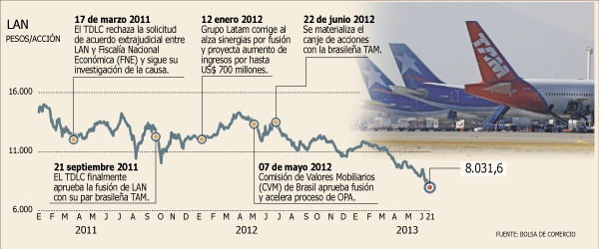
Desafíos para la práctica de regulación de fusiones
Aparte de los efectos beneficiosos para la sociedad hay otros elementos que pueden explicar los beneficios de una fusión:
Luchas por el control corporativo para disciplinar a gerentes y reducir el problema de agencia
Respuesta de empresas que estaban en la industria antes de la fusión, frente a una reducción de la cantidad y aumento de precios en el mercado
Frente a la incertidumbre y ante la disyuntiva de aceptar una fusión que tiene la probabilidad de generar un efecto neto adverso o de rechazar una con efecto neto positivo, los reguladores suelen condicionar aspectos de las fusiones

Slide 19
Caso de fusión condicionada
Fusión de administradoras de tarjetas de crédito Transbank (Visa) y Bancard (Master Card) en Chile en 1991
Parte con definición del mercado ¿mercado de tarjetas de crédito o de medios de pago?
Existían sinergias importantes de fusión, con eficiencia por reducción de costos
Resolución de Comisión Antimonopolios:
Elimina cláusula de contrato de fusión que establecía la renuncia de quienes vendían a volver a ingresar al mercado nunca más
Razonamiento, si el negocio produce economías de escala, se volvería más difícil una nueva entrada
Fallo: la limitación a la entrada se permitió solamente por 2 años
Consecuencia: el precio de venta de los contratos de Bancard bajó de MMUS$13 a MMUS$6

Slide 20
Denuncia ante FNE contra Transbank (2004) https://www.fne.gob.cl/wp-content/uploads/2011/03/requ_0001_2004.pdf
Cámara de Comercio y Turismo de Linares acusa a Transbank ante FNE como única Operadora y Adquiriente de tarjetas de crédito y debito en Chile:
Adquisición de equipos procesadores TBK.
Tarifas cobradas por Transbank por el servicio de autorización y captura de transacciones.
Comisión cobrada por Transbank, como mandataria de los Emisores.
Afiliación conjunta a diferentes marcas de tarjetas de crédito por Transbank.
Cobro de la misma comisión para tarjeta de crédito y de débito.
Pagos de Transbank a los Emisores socios.
Carácter monopólico de Transbank
Roles y procesos de negocios en tarjetas de crédito:
Rol Emisor: emite tarjeta de crédito de marca propia o licenciada y financia operaciones de crédito de clientes (Visa, Mastercard, etc.)
Rol Adquiriente: afilia a comercios para que acepten pagos con tarjeta a cambio de comísión y paga las operaciones de usuarios de tarjeta (puede ser emisor o empresa externa)
Rol Operador: desarrolla y mantiene redes informáticas y bases de datos de pagos

Slide 21
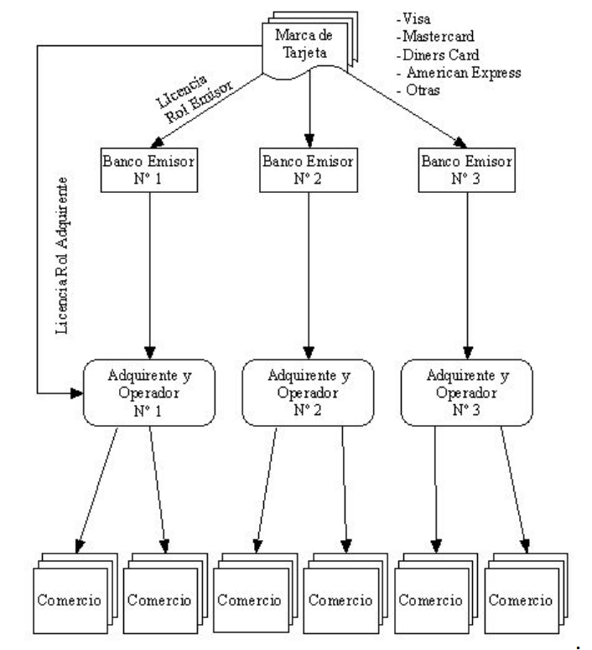
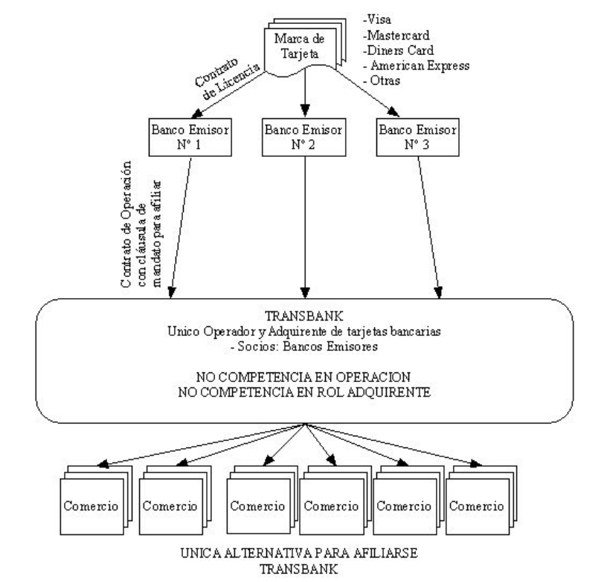
Estructura EE.UU. v/s Chile (2004)

Slide 22

Regulación de estructuras o conductas. Caso: mercado de telecomunicaciones en Chile
¿Debe promoverse la competencia en base a que cada oferente tenga su propia infraestructura o en base a la desagregación (los entrantes pueden usar la infraestructura de los instalados y evitar duplicidad de redes)?
Opciones para el regulador en el caso de telecomunicaciones
1. incentivar la competencia directa en infraestructura (redes, etc.) dando a los nuevos entrantes condiciones favorables de acceso a los distintos mercados si ellos construyen su propia infraestructura;
2. asegurar a los nuevos entrantes condiciones de acceso justas y razonables a los servicios de redes de la infraestructura existente (modalidad de desagregación).

Slide 23
Opción 1: regulación asimétrica sobre empresa dominante para facilitar entrada de competidores
Beneficios de competencia basada en infraestructura:
Regulador tiene más y mejor información en base a cotizaciones y estudios de empresas entrantes (y con nuevas tecnologías
Estimula la adopción de nuevas tecnologías y la competencia por ellas (economías de ámbito)
Se acelera la posibilidad de desregulación tarifaria y de reducción de ineficiencias y costos de regulación
Desventajas de regulación asimétrica:
Podría facilitar la entrada de competidores menos eficientes que el dominante
Necesidad de una regulación asimétrica persistente
Soluciones
Enfoque de regulación pasiva que permita el desarrollo natural de la competencia
Apertura del mercado con reglas para evitar surgimiento de barreras a la entrada:
Precios techo para proteger a consumidores
Precios piso para evitar depredación
Regulación de precios de insumos esenciales

Slide 24

Opción 2: autorización de acceso a red de infraestructura existente a precios predeterminados
Busca evitar la duplicación de infraestructura y garantizar el acceso de competidores a los servicios desagregados de la red del operador dominante (elimina barrera a la entrada)
Regulación determina los precios o cargos aplicables al uso de la red del proveedor monopólico de los servicios de red: cobertura de costos de operación y ampliación
Desventajas de desagregación
Requiere de continua regulación en:
Precios o cargos de acceso a servicios de red
Calidad de servicio
No exclusión de rivales
Es difícil determina tarifas de arriendo de equipos esenciales para brindar servicios desagregados específicos
Es difícil determinar la tecnología más eficiente para prestar servicios

Slide 25
Próxima clase: prueba parcial

